Slide 1
VLSI Lab Final Project
Ping - Pong Buffer
報告人 : 劉泰鄅
學號 : F111110117
授課老師: 謝瑞鴻 教授

Slide 2
介紹
什麼是Ping-Pong Buffer ?
  Ping-Pong Buffer 是一種數據緩存的一種方式，透過它可提高數據傳輸上的效率。
  在多媒體應用上中較為廣泛使用例如視訊編碼、音訊處理、遊戲開發等。
哪種情況需要Ping-Pong Buffer ?
  舉例兩個模塊間交換數據時，上一級處理的結果不能馬上被下一級所處理完成，
  還需等待下一級處理完才可以傳送新的數據，對性能上會造成損失。

Slide 3
介紹
什麼是Ping-Pong Buffer ?
  Ping-Pong Buffer 是一種數據緩存的一種方式，透過它可提高數據傳輸上的效率。
  在多媒體應用上中較為廣泛使用例如視訊編碼、音訊處理、遊戲開發等。
哪種情況需要Ping-Pong Buffer ?
  舉例兩個模塊間交換數據時，上一級處理的結果不能馬上被下一級所處理完成，
  還需等待下一級處理完才可以傳送新的數據，對性能上會造成損失。

Slide 4
介紹
什麼是Ping-Pong Buffer ?
  Ping-Pong Buffer 是一種數據緩存的一種方式，透過它可提高數據傳輸上的效率。
  在多媒體應用上中較為廣泛使用例如視訊編碼、音訊處理、遊戲開發等。
哪種情況需要Ping-Pong Buffer ?
  舉例兩個模塊間交換數據時，上一級處理的結果不能馬上被下一級所處理完成，
  還需等待下一級處理完才可以傳送新的數據，對性能上會造成損失。

Slide 5
介紹
什麼是Ping-Pong Buffer ?
  Ping-Pong Buffer 是一種數據緩存的一種方式，透過它可提高數據傳輸上的效率。
  在多媒體應用上中較為廣泛使用例如視訊編碼、音訊處理、遊戲開發等。
哪種情況需要Ping-Pong Buffer ?
  舉例兩個模塊間交換數據時，上一級處理的結果不能馬上被下一級所處理完成，
  還需等待下一級處理完才可以傳送新的數據，對性能上會造成損失。

Slide 6
介紹
什麼是Ping-Pong Buffer ?
  Ping-Pong Buffer 是一種數據緩存的一種方式，透過它可提高數據傳輸上的效率。
  在多媒體應用上中較為廣泛使用例如視訊編碼、音訊處理、遊戲開發等。
哪種情況需要Ping-Pong Buffer ?
  舉例兩個模塊間交換數據時，上一級處理的結果不能馬上被下一級所處理完成，
  還需等待下一級處理完才可以傳送新的數據，對性能上會造成損失。

Slide 7
介紹
Ping-Pong Buffer 工作原理:
  在硬體設計中主要用來做數據緩存，可提高數據傳輸上的效率。
  數據在不同處理單元之間的高效傳輸，從而減少延遲，提高(Real-time)及時性。
  緩衝區使用互相獨立，不受其模塊影響，由此提高系統的整體性能。
  緩衝區是由至少兩個緩存單元所組成，單元之間進行交替讀寫。

Slide 8
介紹
Ping-Pong Buffer 工作原理:
  在硬體設計中主要用來做數據緩存，可提高數據傳輸上的效率。
  數據在不同處理單元之間的高效傳輸，從而減少延遲，提高(Real-time)及時性。
  緩衝區使用互相獨立，不受其模塊影響，由此提高系統的整體性能。
  緩衝區是由至少兩個緩存單元所組成，單元之間進行交替讀寫。

Slide 9
介紹
Ping-Pong Buffer 工作原理:
  在硬體設計中主要用來做數據緩存，可提高數據傳輸上的效率。
  數據在不同處理單元之間的高效傳輸，從而減少延遲，提高(Real-time)及時性。
  緩衝區使用互相獨立，不受其模塊影響，由此提高系統的整體性能。
  緩衝區是由至少兩個緩存單元所組成，單元之間進行交替讀寫。

Slide 10
介紹
Ping-Pong Buffer 工作原理:
  在硬體設計中主要用來做數據緩存，可提高數據傳輸上的效率。
  數據在不同處理單元之間的高效傳輸，從而減少延遲，提高(Real-time)及時性。
  緩衝區使用互相獨立，不受其模塊影響，由此提高系統的整體性能。
  緩衝區是由至少兩個緩存單元所組成，單元之間進行交替讀寫。

Slide 11
介紹
Ping-Pong Buffer 工作原理:
  在硬體設計中主要用來做數據緩存，可提高數據傳輸上的效率。
  數據在不同處理單元之間的高效傳輸，從而減少延遲，提高(Real-time)及時性。
  緩衝區使用互相獨立，不受其模塊影響，由此提高系統的整體性能。
  緩衝區是由至少兩個緩存單元所組成，單元之間進行交替讀寫。

Slide 12
架構
設計架構:
  使用兩個內存單元實現Ping-Pong Buffer緩衝區並存取輸入圖像
  輸入信號以 8 位元表示矩陣中每個像素的值 (預設: 0~255)。
  輸入及輸出必須按照光柵掃描順序進行傳輸。

Slide 13

架構
架構設計圖:
clk
Memory A
rst_n
out [7:0]
In [7:0]
Memory B

Slide 14
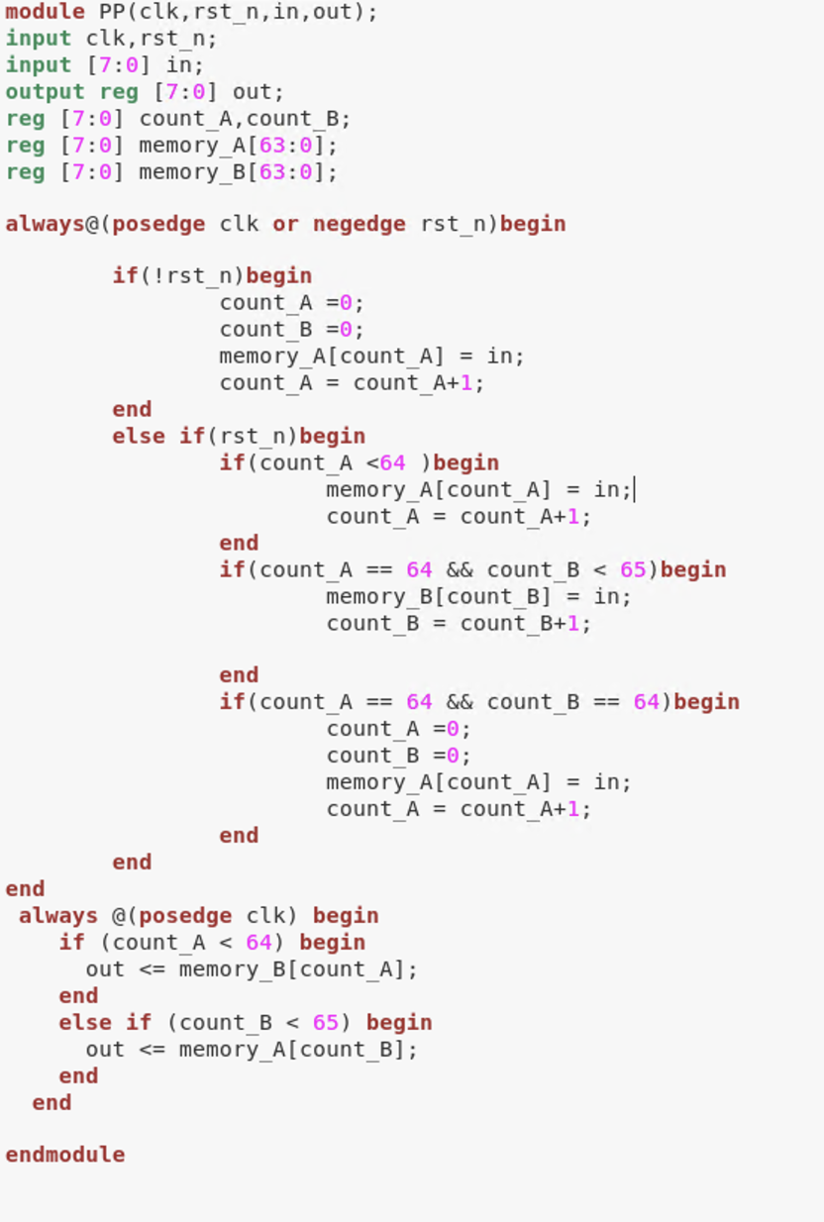
Demo
主程式 RTL Code

Slide 15
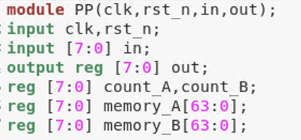
Demo
主程式 RTL Code (1/6)

Slide 16
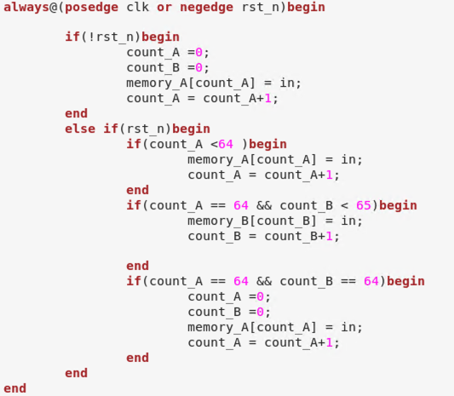
Demo
主程式 RTL Code (2/6)

Slide 17
Demo
主程式 RTL Code (3/6)

Slide 18
Demo
主程式 RTL Code (4/6)

Slide 19
Demo
主程式 RTL Code (5/6)

Slide 20
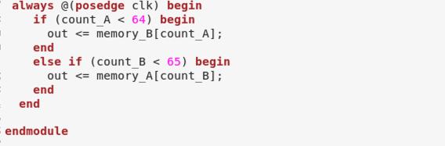
Demo
主程式 RTL Code (6/6)

Slide 21
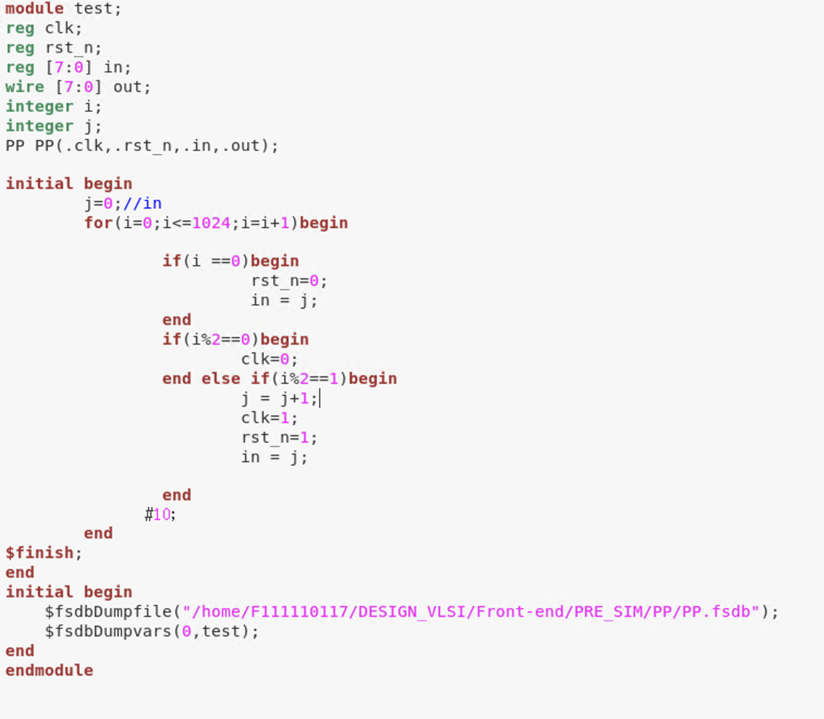
Demo
Testbench code

Slide 22
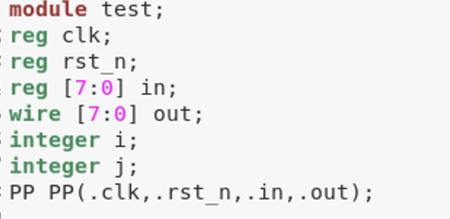
Demo
TestBench Code (1/3)

Slide 23
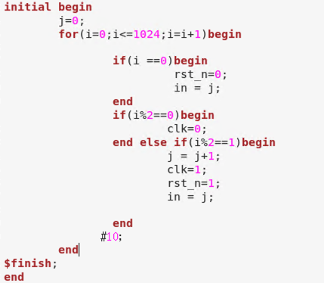
Demo
TestBench Code (2/3)
Notes:
低電位(0) 處於reset狀態

Slide 24

Demo
TestBench Code (3/3)

Slide 25
Demo
Waveform

Slide 26
結論
Ping-Pong Buffer 在各種應用中發揮著重要的作用，能夠確保數據的流暢傳輸和有效處理，同時提高系統的性能和效率。
整體Ping-Pong Buffer 的設計，值得在需要執行數據交換和同步等應用時被廣泛採用。

Slide 27
參考文獻
國家實驗研究院台灣半導體研究中心晶片設計課程Verilog(112C102-C/D)
https://fes.tsri.org.tw/trs/onlineapply/initWsvPage.action
數位IC複習 (十三) Ping-Pong Buffer 知乎專欄
https://zhuanlan.zhihu.com/p/514616748

Slide 28
報告結束 感謝聆聽

